Slide 1
Η Νομισματική Πολιτική της Ευρωπαϊκής Κεντρικής Τράπεζας
Economic Analysis and Research Department Bank of Greece
Economic Analysis and Research Department

Slide 2
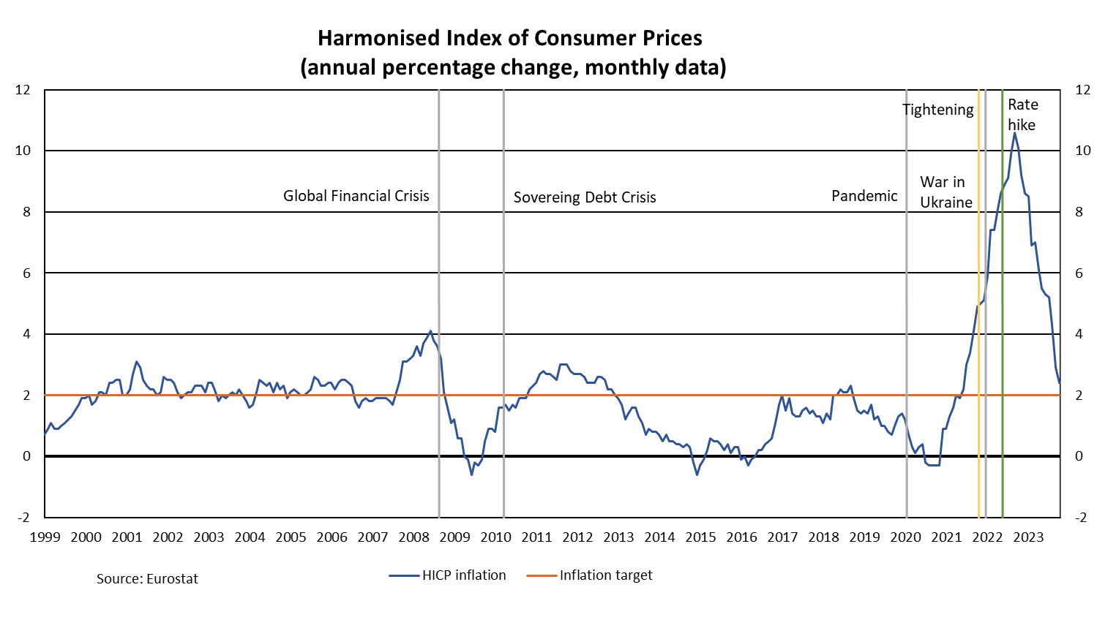
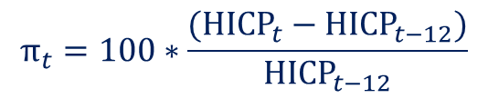
Ο πρωταρχικός στόχος της ΕΚΤ είναι η σταθερότητα των τιμών (π=2%)
Αυτό σημαίνει ότι η κεντρική τράπεζα επιδιώκει να διατηρεί τον ετήσιο ρυθμό αύξησης των τιμών (τον πληθωρισμό) στο 2% μεσοπρόθεσμα.
$$π_{t}=100∗\frac{({HICP}_{t}−{HICP}_{t−12})}{{HICP}_{t−12}}$$
Economic Analysis and Research Department Bank of Greece

Slide 3
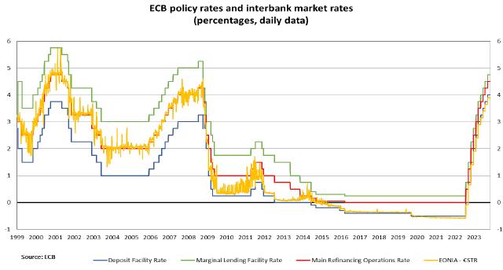
Ένα βασικό εργαλείο της ΕΚΤ είναι τα επιτόκια
Marginal Lending Facility rate
EONIA/eSTR rate
Main Refinancing Operations (MRO) rate
Deposit Facility rate
Economic Analysis and Research Department Bank of Greece

Slide 4
Μηχανισμός Μετάδοσης Νομισματικής Πολιτικής
Τέσσερα κύρια κανάλια μετάδοσης:
Τραπεζικά δάνεια
Official interest rates →Money market interest rates → Bank interest rates → bank credit
Συναλλαγματικές ισοτιμίες
Official interest rates →Money market interest rates → exchange rate
Προσδοκίες
Official interest rates →Money market interest rates → Inflation expectations → wages
4. Χρηματοπιστωτικές αγορές
Official interest rates →Money market interest rates → asset prices → cost of financing investment, wealth effects

Slide 5
Μηχανισμός μετάδοσης της νομισματικής πολιτικής
Economic Analysis and Research Department Bank of Greece

Slide 6
Μέσα άσκησης νομισματικής πολιτικής του Ευρωσυστήματος
Οι Πράξεις Ανοικτής Αγοράς
Οι πράξεις ανοικτής αγοράς του Ευρωσυστήματος παίζουν σημαντικό ρόλο στη νομισματική πολιτική. Εκτελούνται από τις εθνικές κεντρικές τράπεζες σε αποκεντρωμένη βάση και αποσκοπούν στον επηρεασμό των επιτοκίων, τη διαχείριση της ρευστότητας στην αγορά και τη σηματοδότηση της κατεύθυνσης της νομισματικής πολιτικής.
Οι πράξεις ανοικτής αγοράς διενεργούνται κατά κύριο λόγο με τη μορφή αντιστρεπτέων συναλλαγών, δηλαδή συναλλαγών μέσω των οποίων το Ευρωσύστημα αγοράζει ή πωλεί αποδεκτούς τίτλους με συμφωνία επαναγοράς ή χορηγεί δάνεια έναντι ενεχύρου επί αποδεκτών περιουσιακών στοιχείων.
Ανάλογα με την τακτικότητα και τον τρόπο εκτέλεσής τους, οι πράξεις ανοικτής αγοράς μπορούν να ταξινομηθούν στις ακόλουθες τέσσερις κατηγορίες:
πράξεις κύριας αναχρηματοδότησης,
πράξεις πιο μακροπρόθεσμης αναχρηματοδότησης,
πράξεις εξομάλυνσης βραχυχρόνιων διακυμάνσεων της ρευστότητας,
διαρθρωτικές πράξεις.
Economic Analysis and Research Department Bank of Greece

Slide 7
Πράξεις κύριας / πιο μακροπρόθεσμης αναχρηματοδότησης
Οι πράξεις κύριας αναχρηματοδότησης είναι οι σημαντικότερες πράξεις ανοικτής αγοράς που διενεργεί το Ευρωσύστημα και αποτελούν βασικό άξονα για την επίτευξη των σκοπών του. Διενεργούνται κάθε εβδομάδα και παρέχουν ρευστότητα στις εμπορικές τράπεζες διάρκειας μίας εβδομάδας. Αυτές οι πράξεις εκτελούνται από τις εθνικές κεντρικές τράπεζες με τη μορφή τακτικών δημοπρασιών.
Οι πράξεις πιο μακροπρόθεσμης αναχρηματοδότησης στοχεύουν στην παροχή πρόσθετης πιο μακροπρόθεσμης αναχρηματοδότησης του χρηματοπιστωτικού τομέα. Διενεργούνται σε τακτική βάση και παρέχουν ρευστότητα διάρκειας συνήθως τριών μηνών. Σε αυτές τις πράξεις, το Ευρωσύστημα ενεργεί ως αποδέκτης τιμών, δέχεται δηλαδή προσφορές τιμών ή επιτοκίων, χωρίς να σκοπεύει να σηματοδοτήσει το επίπεδο των επιτοκίων στην αγορά.
Economic Analysis and Research Department Bank of Greece

Slide 8
Πράξεις εξομάλυνσης βραχυχρόνιων διακυμάνσεων της ρευστότητας
Οι πράξεις εξομάλυνσης βραχυχρόνιων διακυμάνσεων της ρευστότητας εκτελούνται εκτάκτως με σκοπό τη διαχείριση της ρευστότητας στην αγορά και, ειδικότερα, προκειμένου να αμβλυνθούν οι επιπτώσεις στα επιτόκια που προκαλούνται από απροσδόκητες διακυμάνσεις ρευστότητας στην αγορά.
Οι πράξεις εξομάλυνσης βραχυχρόνιων διακυμάνσεων της ρευστότητας, εκτελούνται πρωτίστως ως αντιστρεπτέες συναλλαγές, αλλά μπορούν επίσης να λάβουν τη μορφή οριστικής πράξης (αγοράς ή πώλησης), ανταλλαγής νομισμάτων και αποδοχής καταθέσεων καθορισμένης διάρκειας.
Οι πράξεις αυτές διενεργούνται συνήθως από τις εθνικές κεντρικές τράπεζες με έκτακτες δημοπρασίες, αν και μπορούν επίσης να χρησιμοποιηθούν διμερείς διαδικασίες.
Economic Analysis and Research Department Bank of Greece

Slide 9
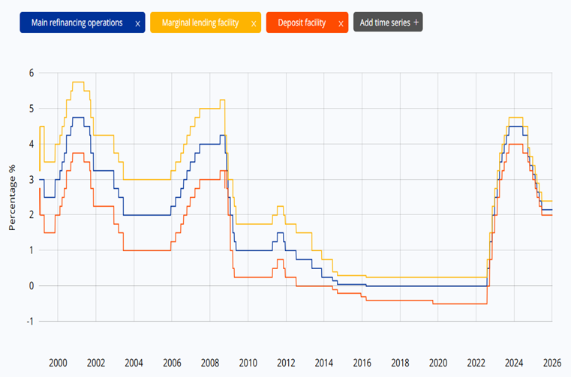
Πάγιες Διευκολύνσεις
Οι Πάγιες Διευκολύνσεις
Οι πάγιες διευκολύνσεις που είναι διαθέσιμες στους αποδεκτούς αντισυμβαλλομένους με πρωτοβουλία τους διακρίνονται α) στην πάγια διευκόλυνση οριακής χρηματοδότησης και β) στην πάγια διευκόλυνση αποδοχής καταθέσεων. Ειδικότερα:
Η πάγια διευκόλυνση οριακής χρηματοδότησης: Οι αντισυμβαλλόμενοι μπορούν να χρησιμοποιήσουν την πάγια διευκόλυνση οριακής χρηματοδότησης για να λάβουν ρευστότητα από τις εθνικές κεντρικές τράπεζες, σε προκαθορισμένο επιτόκιο, έναντι αποδεκτού ενεχύρου, καλύπτοντας προσωρινές ανάγκες σε ρευστότητα. Υπό κανονικές συνθήκες, το επιτόκιο αυτής της διευκόλυνσης προσδιορίζει το ανώτατο όριο για το επιτόκιο αγοράς διάρκειας μίας ημέρας.
Η πάγια διευκόλυνση αποδοχής καταθέσεων: Οι αντισυμβαλλόμενοι μπορούν να χρησιμοποιήσουν αυτή τη διευκόλυνση για να κάνουν κατάθεση διάρκειας μίας ημέρας στις εθνικές κεντρικές τράπεζες σε προκαθορισμένο επιτόκιο. Υπό κανονικές συνθήκες, το επιτόκιο αυτής της διευκόλυνσης προσδιορίζει το κατώτατο όριο, στο επιτόκιο αγοράς διάρκειας μίας ημέρας. Δεν δίνεται ενέχυρο στον αντισυμβαλλόμενο για την κατάθεση.
Economic Analysis and Research Department Bank of Greece

Slide 10
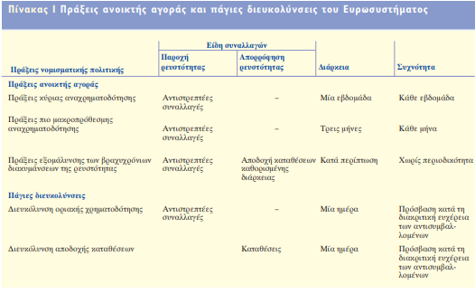
Πράξεις ανοικτής αγοράς: Σύνοψη
Economic Analysis and Research Department Bank of Greece

Slide 11
Στοχευμένες πράξεις πιο μακροπρόθεσμης αναχρηματοδότησης TLTROs
Τι είναι οι στοχευμένες πράξεις πιο μακροπρόθεσμης αναχρηματοδότησης;
Μέσω των TLTRO, η ΕΚΤ παρέχει στις τράπεζες πιο μακροπρόθεσμα δάνεια με ευνοϊκό κόστος και τις ενθαρρύνει να χορηγούν με τη σειρά τους δάνεια στις επιχειρήσεις και τους καταναλωτές στη ζώνη του ευρώ. Έτσι, το κόστος δανεισμού διατηρείται χαμηλό και στηρίζονται οι δαπάνες και οι επενδύσεις.
Οι TLTRO διαφέρουν από τις πράξεις κύριας αναχρηματοδότησης για τρεις ξεχωριστούς λόγους:
Οι TLTRO είναι ειδικά στοχευμένες στη διατήρηση ή την αύξηση των δανείων που χορηγούν οι τράπεζες στις επιχειρήσεις και τους καταναλωτές.
Οι TLTRO διενεργούνται με συγκεκριμένους όρους. Οι τράπεζες λαμβάνουν φθηνές πιστώσεις από την ΕΚΤ μόνο εάν διοχετεύουν με τη σειρά τους το χρήμα σε ιδιώτες και επιχειρήσεις με τη μορφή δανείων. Όσο περισσότερα δάνεια έχει χορηγήσει η τράπεζα σε επιχειρήσεις και νοικοκυριά πριν από την έναρξη των πράξεων, τόσο περισσότερα χρήματα μπορεί να δανειστεί μέσω των TLTRO.
Οι TLTRO παρέχουν πιο μακροπρόθεσμα δάνεια, τα οποία αποπληρώνονται έπειτα από τέσσερα χρόνια. Ο χρονικός ορίζοντας αποπληρωμής τους είναι δηλαδή πολύ μακρύτερος σε σχέση με ό,τι ισχύει για τις κανονικές πράξεις παροχής ρευστότητας της ΕΚΤ. Έτσι, οι τράπεζες εξασφαλίζουν σταθερή και αξιόπιστη χρηματοδότηση.
Economic Analysis and Research Department Bank of Greece

Slide 12
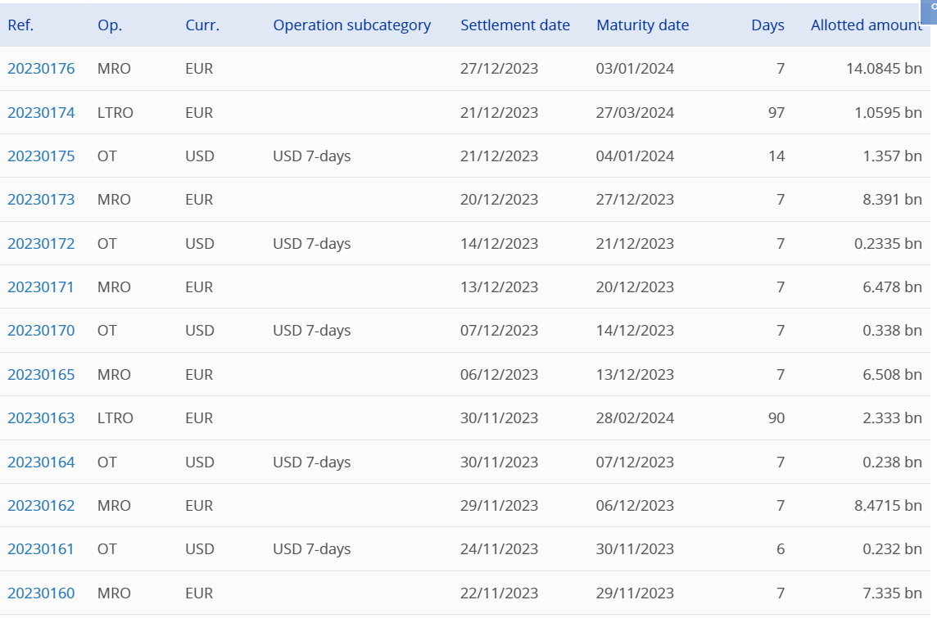
Πράξεις Ανοικτής Αγοράς του Ευρωσυστήματος
Economic Analysis and Research Department Bank of Greece

Slide 13
Τα Ελάχιστα Αποθεματικά
Η ΕΚΤ απαιτεί από όλα τα πιστωτικά ιδρύματα να τηρούν ένα ορισμένο ύψος κεφαλαίων σε λογαριασμούς στις εθνικές κεντρικές τράπεζες που αποτελεί το ύψος των υποχρεωτικών ελάχιστων αποθεματικών. Τα πιστωτικά ιδρύματα είναι υποχρεωμένα να πληρούν την υποχρέωση ελάχιστων αποθεματικών με βάση τα μέσα ημερήσια υπόλοιπα των λογαριασμών αποθεματικών τους για μια περίοδο περίπου έξι εβδομάδων, η οποία ονομάζεται περίοδος τήρησης.
Το ύψος των υποχρεωτικών αποθεματικών υπολογίζεται με βάση στοιχεία ισολογισμού των πιστωτικών ιδρυμάτων (κυρίως καταθέσεις ιδιωτών) πριν από την έναρξη της περιόδου τήρησης.
Από τον Ιανουάριο 2012, η υποχρέωση ελάχιστων αποθεματικών υπολογίζεται με την εφαρμογή του συντελεστή 1% (έναντι 2% που ίσχυε μέχρι τότε) στα στοιχεία ισολογισμού των πιστωτικών ιδρυμάτων που περιλαμβάνονται στη βάση υπολογισμού των υποχρεωτικών ελάχιστων αποθεματικών.
Στο τέλος της περιόδου τήρησης, η εθνική κεντρική τράπεζα καταβάλλει στα πιστωτικά ιδρύματα τόκο επί των υποχρεωτικών ελάχιστων αποθεματικών τους, με βάση το επιτόκιο των πράξεων κύριας αναχρηματοδότησης.
Economic Analysis and Research Department Bank of Greece

Slide 14
Παροχή έκτακτης ενίσχυσης σε ρευστότητα (ELA)
Tα πιστωτικά ιδρύματα στη ζώνη του ευρώ έχουν τη δυνατότητα να λαμβάνουν χρηματοδότηση από την κεντρική τράπεζα, όχι μόνο μέσω των πράξεων νομισματικής πολιτικής αλλά σε εξαιρετικές περιπτώσεις και μέσω της παροχής έκτακτης ενίσχυσης σε ρευστότητα (Emergency Liquidity Assistance- ELA).
Ως έκτακτη ενίσχυση σε ρευστότητα νοείται η παροχή εκ μέρους εθνικής κεντρικής τράπεζας του Ευρωσυστήματος χρήματος κεντρικής τράπεζας ή/και κάθε άλλης μορφής στήριξης η οποία ενδέχεται να επιφέρει αύξηση του χρήματος κεντρικής τράπεζας προς φερέγγυο χρηματοπιστωτικό ίδρυμα, ή προς όμιλο φερέγγυων χρηματοπιστωτικών ιδρυμάτων, που αντιμετωπίζει προσωρινά προβλήματα ρευστότητας.
H παροχή ELA δεν εντάσσεται στο πλαίσιο άσκησης της ενιαίας νομισματικής πολιτικής, οι κανόνες και οι διαδικασίες που τη διέπουν καθορίζονται στη «Συμφωνία για την παροχή ELA - ΕLA Agreement». Εκεί διαχωρίζεται ο ρόλος των εθνικών κεντρικών τραπεζών, που παρέχουν ELA, από τον ρόλο του Διοικητικού Συμβουλίου της ΕΚΤ που αξιολογεί, σύμφωνα με το άρθρο 14.4. του καταστατικού του ΕΣΚΤ και της ΕΚΤ ότι η συγκεκριμένη ενέργεια δεν παρεμποδίζει την άσκηση της ενιαίας νομισματικής πολιτικής του Ευρωσυστήματος.
Economic Analysis and Research Department Bank of Greece

Slide 15
Παροχή ρευστότητας του Ευρωσυστήματος στις ελληνικές εμπορικές τράπεζες (δισεκ. Ευρώ)
Πηγή: Τράπεζα της Ελλάδος. Η παροχή ρευστότητας είναι το άθροισμα της ρευστότητας που παρέχει το Ευρωσύστημα μέσω πράξεων κύριας αναχρηματοδότησης (MRO), μακροπρόθεσμης αναχρηματοδότησης (LTRO, TLTRO) και έκτακτης ενίσχυσης σε ρευστότητα (ELA).
Economic Analysis and Research Department Bank of Greece

Slide 16
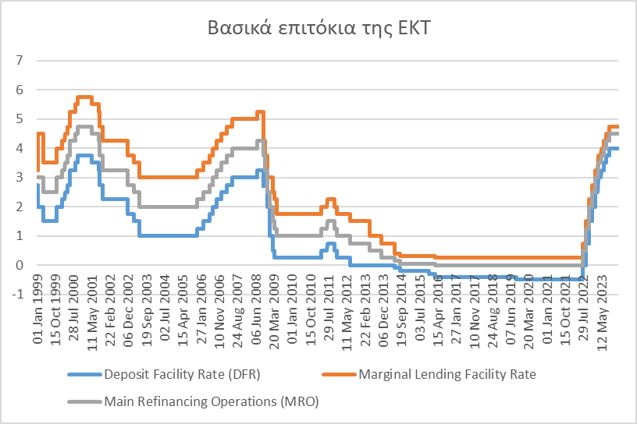
Βασικά επιτόκια της ΕΚΤ
Economic Analysis and Research Department Bank of Greece

Slide 17
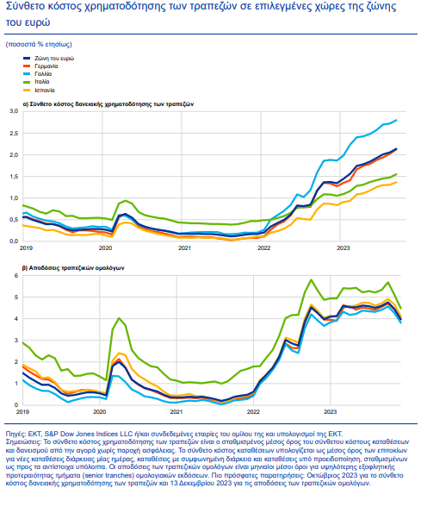
Κόστος χρηματοδότησης των τραπεζών
Economic Analysis and Research Department Bank of Greece

Slide 18
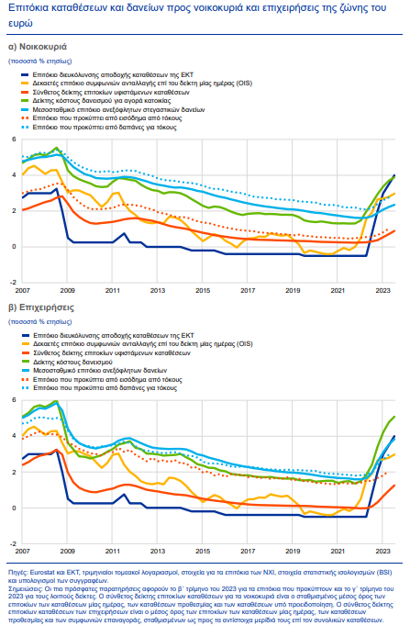
Επιτόκια του ιδιωτικού τομέα
Economic Analysis and Research Department Bank of Greece

Slide 19
Μη συμβατικά μέτρα νομισματικής πολιτικής του ευρωσυστήματος
Το Ευρωσύστημα έχει λάβει ποικίλα μη συμβατικά μέτρα, που συμπληρώνουν το τακτικό λειτουργικό πλαίσιο.
Πριν από τη διεθνή χρηματοπιστωτική κρίση, το Ευρωσύστημα χορηγούσε στις τράπεζες ένα προκαθορισμένο ποσό ρευστότητας ανά τακτά χρονικά διαστήματα μέσω των πράξεων ανοικτής αγοράς, έναντι επαρκούς ενεχύρου που παρείχαν οι τράπεζες προκειμένου να εγγυηθούν ότι τα χρηματικά κεφάλαια θα επιστραφούν. Οι τράπεζες επίσης δανείζονταν κεφάλαια μεταξύ τους στη διατραπεζική αγορά, για να καλύψουν τις ανάγκες ρευστότητάς τους.
Λόγω της αναταραχής στις διεθνείς αγορές χρήματος και κεφαλαίων που προκλήθηκε από τη χρηματοπιστωτική κρίση, ήδη από τις αρχές Αυγούστου του 2007 οι τράπεζες αντιμετώπισαν έλλειψη ρευστότητας και στη ζώνη του ευρώ. Επίσης παρουσιάστηκαν δυσλειτουργίες στις αγορές χρήματος. Έτσι, το Ευρωσύστημα αποφάσισε να εφαρμόσει ποικίλα μη συμβατικά μέτρα νομισματικής πολιτικής, τα οποία ανταποκρίθηκαν στις προκλήσεις που εμφανίσθηκαν στις τρεις φάσεις της κρίσης.
Economic Analysis and Research Department Bank of Greece

Slide 20
Μη συμβατικά μέτρα νομισματικής πολιτικής του ευρωσυστήματος
Τέσσερα μη συμβατικά μέτρα έχουν εφαρμοστεί από την ΕΚΤ το διάστημα 2008-2025:
Παροχή μακροχρόνιας ρευστότητας
Στόχος: βελτίωση της ρευστότητας του τραπεζικού συστήματος και αύξηση των δανείων προς την οικονομία
Αγορές ομολόγων από την ΕΚΤ
Στόχος: μείωση των μακροχρόνιων επιτοκίων, δηλ. του κόστους χρηματοδότησης της οικονομίας
Αρνητικά επιτόκια
Στόχος: να αναγκάσει τις τράπεζες να χρησιμοποιήσουν την ρευστότητα για να παρέχουν δάνεια σε επιχειρήσεις και νοικοκυριά αντί να τα «παρκάρουν» στην κεντρική τράπεζα
Forward guidance
Στόχος: να επηρεάσει τις προσδοκίες για τον πληθωρισμό και να μειώσει την αβεβαιότητα για την μελλοντική πορεία των επιτοκίων (=το term premium των ομολόγων)
Economic Analysis and Research Department Bank of Greece

Slide 21
Μη συμβατικά μέτρα νομισματικής πολιτικής του ευρωσυστήματος
Στην πρώτη φάση της κρίσης (2008-2009) το Ευρωσύστημα αποφάσισε:
τη διενέργεια πράξεων ανοικτής αγοράς με τη διαδικασία των δημοπρασιών σταθερού επιτοκίου και με απεριόριστη χορήγηση ρευστότητας (από τον Οκτώβριο του 2008),
την επέκταση της διάρκειας των πράξεων ανοικτής αγοράς (μέσω διεξαγωγής πράξεων πιο μακροπρόθεσμης αναχρηματοδότησης διάρκειας έξι μηνών και τριών πράξεων διάρκειας ενός έτους) και τη διενέργεια συμπληρωματικών πράξεων ανοικτής αγοράς διάρκειας τριών μηνών,
τη διεύρυνση των κατηγοριών των αποδεκτών περιουσιακών στοιχείων που θα μπορούσαν να χρησιμοποιηθούν ως ενέχυρο στις πράξεις αναχρηματοδότησης.
Economic Analysis and Research Department Bank of Greece

Slide 22
Μη συμβατικά μέτρα νομισματικής πολιτικής του ευρωσυστήματος
Στη δεύτερη φάση της κρίσης (2010-2012), η οποία έλαβε τη μορφή κρίσης χρέους, τα μη συμβατικά μέτρα νομισματικής πολιτικής του Ευρωσυστήματος αποσκοπούσαν στην αντιμετώπιση των δυσλειτουργιών που επικρατούσαν στις αγορές και στη μείωση των αποκλίσεων στις συνθήκες χρηματοδότησης των επιχειρήσεων και των νοικοκυριών σε διάφορες χώρες της ζώνης του ευρώ. Το Ευρωσύστημα:
διενήργησε το Πρόγραμμα για τις Αγορές Τίτλων (Securities Markets Programme) και παρενέβη στη δευτερογενή αγορά, αγοράζοντας κρατικά ομόλογα ορισμένων χωρών (από το Μάιο του 2010 έως το Σεπτέμβριο του 2012),
προέβη σε αγορές αποδεκτών καλυμμένων ομολογιών στο πλαίσιο του προγράμματος Covered Bond Purchase Programme - CBPP1 (Ιούλιος 2009-Ιούνιος 2010) και CBPP2 (Νοέμβριος 2011- Οκτώβριος 2012),
πραγματοποίησε δύο συμπληρωματικές πράξεις πιο μακροπρόθεσμης αναχρηματοδότησης (Very Long Term Refinancing Operations - VLTROs) διάρκειας τριών ετών (από το Δεκέμβριο του 2011 έως το Φεβρουάριο του 2015),
ανακοίνωσε το Σεπτέμβριο του 2012 τις Οριστικές Νομισματικές Συναλλαγές (Outright Monetary Operations - OMT), με τις οποίες ήταν δυνατόν να πραγματοποιούνται αγορές κρατικών ομολόγων υπό αυστηρές προϋποθέσεις. Το πρόγραμμα αυτό δεν χρειάστηκε να ενεργοποιηθεί.
Economic Analysis and Research Department Bank of Greece

Slide 23
Μη συμβατικά μέτρα νομισματικής πολιτικής του ευρωσυστήματος
Στην τρίτη φάση της κρίσης (2014-2019), τα μη συμβατικά μέτρα του Ευρωσυστήματος αφορούσαν την αντιμετώπιση του κινδύνου αποπληθωρισμού. Καθώς τα βραχυπρόθεσμα επιτόκια ήταν ήδη κοντά στο μηδέν, τα μη συμβατικά μέτρα είχαν ως στόχο να επηρεάσουν τις συνθήκες χρηματοδότησης στη ζώνη του ευρώ.
Τα μέτρα αυτά περιλάμβαναν:
αρνητικό επιτόκιο στην πάγια διευκόλυνση αποδοχής καταθέσεων (από τον Ιούνιο του 2014),
στοχευμένες πράξεις πιο μακροχρόνιας αναχρηματοδότησης (Targeted Long Term Refinancing Operations - TLTROs) με σκοπό την ενίσχυση της χορήγησης τραπεζικών δανείων προς επιχειρήσεις και νοικοκυριά. Η πρώτη σειρά πράξεων (TLTRO I) ανακοινώθηκε τον Ιούνιο του 2014, η δεύτερη (TLTRO II) το Μάρτιο του 2016 και η τρίτη (TLTRO ΙII) το Μάρτιο του 2019,
την παροχή ενδείξεων όσον αφορά την πιθανή κατεύθυνση της ενιαίας νομισματικής πολιτικής στο μέλλον (forward guidance) από τον Ιούλιο του 2013,
το διευρυμένο πρόγραμμα αγοράς τίτλων (APP).
Economic Analysis and Research Department Bank of Greece

Slide 24
Μη συμβατικά μέτρα νομισματικής πολιτικής του ευρωσυστήματος
Διευρυμένο πρόγραμμα αγοράς τίτλων APP (αγορές περίπου 3,2 δις ευρώ)
Το ΑΡΡ περιλαμβάνει:
Το πρόγραμμα αγοράς τίτλων προερχόμενων από τιτλοποίηση περιουσιακών στοιχείων (Asset-Backed Securities Purchase Programme - ABSPP). Οι αγορές στο πλαίσιο του ABSPP ξεκίνησαν τον Νοέμβριο του 2014.
Το τρίτο πρόγραμμα αγοράς καλυμμένων ομολογιών (Covered Bond Purchase Programme - CBPP3). Οι αγορές στο πλαίσιο του CBPP3 ξεκίνησαν τον Οκτώβριο του 2014.
Το πρόγραμμα αγοράς τίτλων του δημόσιου τομέα, δηλαδή ομολόγων εκδοθέντων από κεντρικές κυβερνήσεις, ειδικούς φορείς-εκδότες χρεογράφων και ευρωπαϊκούς υπερεθνικούς οργανισμούς της ζώνης του ευρώ (Public Sector Purchase Programme - PSPP). Οι αγορές στο πλαίσιο του PSPP ξεκίνησαν το Μάρτιο του 2015.
Το πρόγραμμα αγοράς εταιρικών χρεογράφων (Corporate Sector Purchase Programme - CSPP). Οι αγορές στο πλαίσιο του CSPP ξεκίνησαν τον Ιούνιο του 2016.
Economic Analysis and Research Department Bank of Greece

Slide 25
Μη συμβατικά μέτρα νομισματικής πολιτικής του ευρωσυστήματος
Στο διάστημα μεταξύ 2015 και 2018 οι μηνιαίες καθαρές αγορές τίτλων στο πλαίσιο του Διευρυμένου Προγράμματος Αγοράς Τίτλων διαμορφώθηκαν ως εξής:
Περίοδος Αξία μηνιαίων καθαρών αγορών (σε δισεκ. ευρώ)
Μάρτιος 2015 - Μάρτιος 2016 60
Απρίλιος 2016 - Μάρτιος 2017 80
Απρίλιος 2017 - Δεκέμβριος 2017 60
Ιανουάριος 2018 - Σεπτέμβριος 2018 30
Οκτώβριος 2018 - Δεκέμβριος 2018 15
Τον Νοέμβριο του 2019 ξεκίνησε εκ νέου η διενέργεια καθαρών αγορών στο πλαίσιο του προγράμματος με ύψος 20 δισεκ. ευρώ μηνιαίως.
Economic Analysis and Research Department Bank of Greece

Slide 26
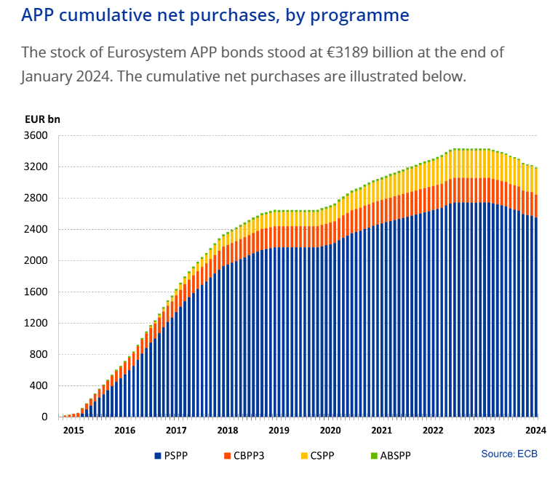
Αγορές αξιογράφων του ευρωσυστήματος (stocks)
Economic Analysis and Research Department Bank of Greece

Slide 27
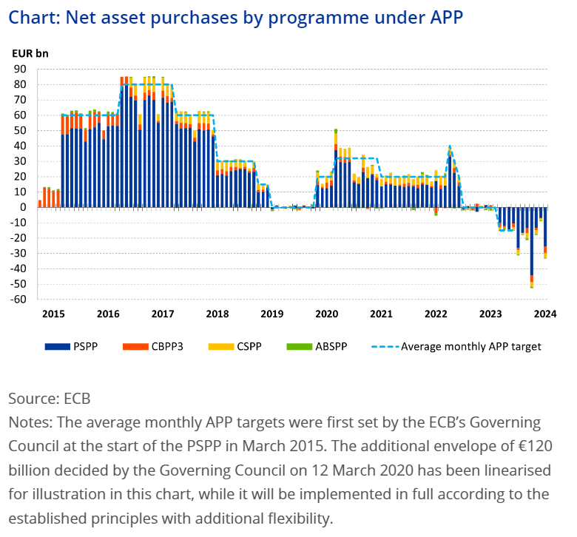
Αγορές αξιογράφων του ευρωσυστήματος (flows)
Economic Analysis and Research Department Bank of Greece

Slide 28
Μη συμβατικά μέτρα νομισματικής πολιτικής του ευρωσυστήματος
Μέτρα για την αντιμετώπιση της πανδημίας: Τον Μάρτιο του 2020, με την εμφάνιση του κορωνοϊού, το Διοικητικό Συμβούλιο της ΕΚΤ αποφάσισε πρόσθετες αγορές ύψους €120 δισεκ. μέχρι τέλος του 2020, στο πλαίσιο του διευρυμένου προγράμματος αγοράς τίτλων με σκοπό τη στήριξη της οικονομίας σε περίοδο αυξημένης αβεβαιότητας.
Τα μέτρα για την αντιμετώπιση της πανδημίας περιλάμβαναν:
πρόσθετες πράξεις πιο μακροπρόθεσμης αναχρηματοδότησης (TLTRO),
την εφαρμογή σημαντικά ευνοϊκότερων όρων σε όλες τις στοχευμένες πράξεις πιο μακροπρόθεσμης αναχρηματοδότησης (TLTRO ΙΙΙ) για την περίοδο Ιουνίου 2020 – Ιουνίου 2022,
πρόσθετες καθαρές αγορές στοιχείων ενεργητικού συνολικού ύψους €120 δισεκ. μέχρι το τέλος του 2020, στο πλαίσιο του διευρυμένου προγράμματος αγοράς τίτλων APP, ενώ παράλληλα συνεχίζεται η διενέργεια καθαρών αγορών στο πλαίσιο του ίδιου προγράμματος με ύψος €20 δισεκ. μηνιαίως, για την τόνωση της οικονομίας,
την έναρξη έκτακτου προγράμματος αγοράς στοιχείων ενεργητικού λόγω πανδημίας (Pandemic Emergency Purchase Programme – PEPP) αντίστοιχων του διευρυμένου προγράμματος αγορών, συνολικού ύψους €1.850 εκατ. έως τον Μάρτιο 2022 τουλάχιστον.
Στο νέο πρόγραμμα PEPP περιλαμβάνονται αγορές των τίτλων που εκδίδονται από την Ελληνική Κυβέρνηση.
Economic Analysis and Research Department Bank of Greece

Slide 29
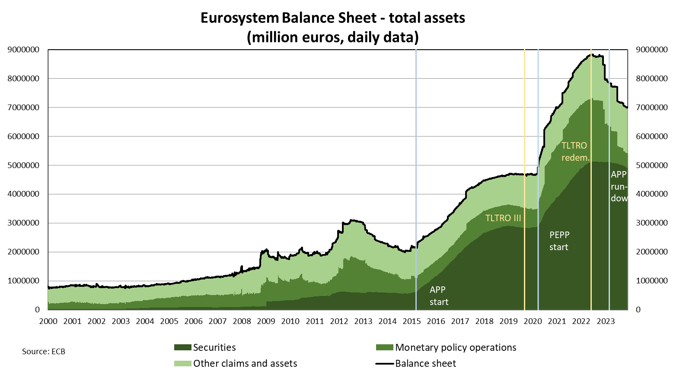
Ο ισολογισμός του Ευρωσυστήματος
Economic Analysis and Research Department Bank of Greece
Notes:
Before the crisis, “passive” balance sheet policy was the norm. The ECB provided the funds needed by banks and the short-term rate was kept under control. The amount of funds provided, and hence the size of the balance sheet, was thus driven by this external demand for funds.
In contrast, during the crisis the adoption of “active” balance sheet policies had an impact on the composition and size of the ECB’s balance sheet.
The credit easing measures – that is longer term credit operations that has reached 0.7 trillion euros - aimed to influence credit spreads by altering the composition of the balance sheet towards longer term assets.
Quantitative easing – that is asset purchases - expanded the size of the balance sheet to unprecedented levels that reached more than 4.6 trillion euros at the end of 2019 which corresponds to 42% of the euro area GDP.
[Assets related to monetary policy on the Eurosystem’s balance sheet expanded to unprecedented levels, at around €3.5 trillion, which corresponds to over a third of euro area GDP]

Slide 30
Πώς λειτουργεί το πρόγραμμα αγοράς τίτλων;
Αναδιάρθρωση χαρτοφυλακίων
Η ΕΚΤ έχει αγοράσει στοιχεία ενεργητικού του ιδιωτικού και του δημόσιου τομέα από επενδυτές όπως τράπεζες και επενδυτικά ταμεία. Αυτοί οι επενδυτές έχουν την επιλογή να επενδύσουν σε άλλα στοιχεία ενεργητικού τα κεφάλαια που λαμβάνουν έναντι των στοιχείων ενεργητικού που πωλούν στην ΕΚΤ.
Αυξάνοντας τη ζήτηση για στοιχεία ενεργητικού γενικότερα, αυτός ο μηχανισμός αναδιάρθρωσης χαρτοφυλακίων ωθεί τις τιμές προς τα πάνω και τις αποδόσεις προς τα κάτω, ακόμη και για στοιχεία τα οποία δεν εμπίπτουν στο πρόγραμμα αγοράς τίτλων (portfolio balance effect).
Οι επενδυτές στρέφονται σε αξιόγραφα με υψηλότερο κίνδυνο και αποδόσεις (hunt for yield), όπως εταιρικά ομόλογα και μετοχές, αυξάνοντας τις τιμές τους και μειώνοντας το κόστος χρηματοδότησης των εταιριών.
Ταυτόχρονα, η μείωση των αποδόσεων των τίτλων ενθαρρύνει τις τράπεζες να χορηγούν δάνεια σε επιχειρήσεις ή νοικοκυριά (risk taking channel).
Η αύξηση των τραπεζικών χορηγήσεων προς την πραγματική οικονομία τείνει συνήθως να μειώνει το κόστος δανεισμού για τα νοικοκυριά και τις επιχειρήσεις.
Economic Analysis and Research Department Bank of Greece

Slide 31
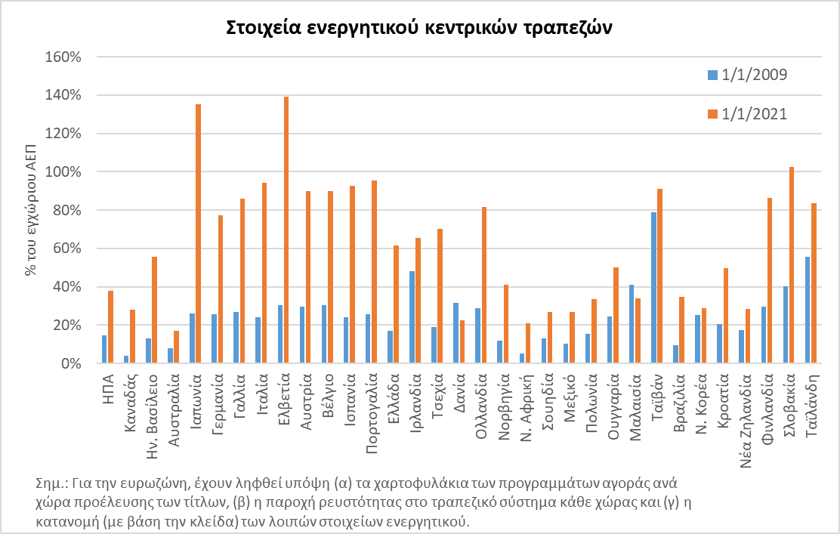
Διευκολυντική νομισματική πολιτική σε διεθνές επίπεδο 2009-2021
Η διευκολυντική μεταβολή της νομισματικής πολιτικής, ως απάντηση τόσο στην παγκόσμια κρίση του 2007-9 όσο και στις οικονομικές επιδράσεις της πανδημίας αποτυπώνεται στο ύψος των στοιχείων ενεργητικού των κεντρικών τραπεζών.
Η απάντηση των κεντρικών τραπεζών στις κρίσεις ήταν αρκετά ομοιογενής διεθνώς: αύξησαν τα στοιχεία ενεργητικού τους κατά περίπου δύο φορές κατά μέσο όρο μεταξύ 2009 και 2021, ως ποσοστό του ΑΕΠ (βλ. διάγραμμα).
Economic Analysis and Research Department Bank of Greece

Slide 32
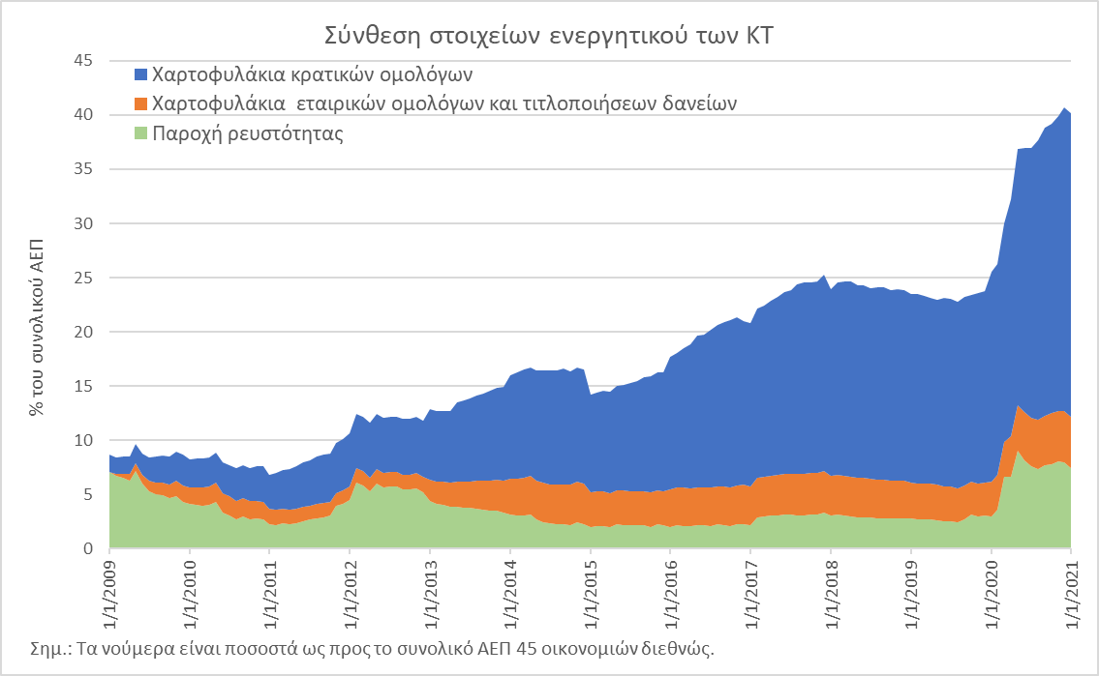
Διάρθρωση ενεργητικού των κεντρικών τραπεζών
Στην αρχή της κρίσης (2007-2008) οι κεντρικές τράπεζες (ΚΤ) ήταν επιφυλακτικές στο να προχωρήσουν σε αγορές τίτλων. Παρείχαν, όμως, άφθονη ρευστότητα.
Η ποσοτική χαλάρωση ξεκίνησε από την Fed και την Τράπεζα της Ιαπωνίας γύρω στα τέλη του 2008 και στη συνέχεια, ακολούθησαν πολλές κεντρικές τράπεζες.
Έτσι έως το τέλος του 2016 τα χαρτοφυλάκια τίτλων των ΚΤ ανέρχονταν σε περίπου 21% του ΑΕΠ (15,5 σε κρατικά ομόλογα και 3,6% σε εταιρικά και τιτλοποιήσεις), ενώ η παροχή ρευστότητας είχε μειωθεί σε 2,2% του ΑΕΠ.
Την περίοδο της πανδημίας τα χαρτοφυλάκια αυξάνονται σημαντικά φτάνοντας στο 32,8% του ΑΕΠ (28% σε κρατικά ομόλογα και 4,8% σε εταιρικά), ενώ και η παροχή ρευστότητας αυξάνεται από περίπου 3% (τέλος 2019) σε 7,4% του ΑΕΠ στις αρχές του 2021.
Economic Analysis and Research Department Bank of Greece

Slide 33
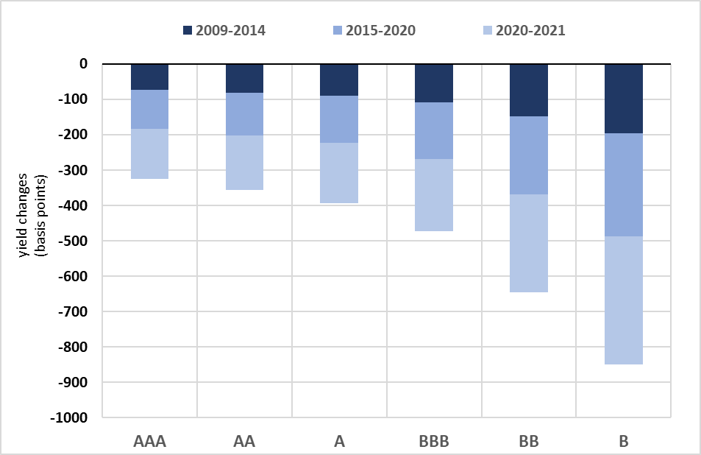
Οι επιδράσεις της νομισματικής πολιτικής στα επιτόκια των κρατικών ομολόγων
Πρόσφατη μελέτη της Τράπεζας της Ελλάδος* βρίσκει ότι η νομισματική πολιτική μεγάλων ΚΤ έχει διεθνείς επιδράσεις.
Συγκεκριμένα, η επέκταση των στοιχείων ενεργητικού των κεντρικών τραπεζών, δηλ. κυρίως οι αγορές τίτλων, άσκησε σημαντική μειωτική επίδραση στο κόστος δανεισμού των κρατών από τις αγορές ομολόγων διεθνώς, ενώ πιο ωφελημένα ήταν τα κράτη-εκδότες χαμηλότερης πιστοληπτικής αξιολόγησης.
Για παράδειγμα, η νομισματική πολιτική άσκησε μειωτική επίδραση στις αποδόσεις των ομολόγων με αξιολόγηση Β περίπου 850 μονάδες βάσης, σε εκείνα με αξιολόγηση ΒΒ η επίδραση ήταν μειωτική κατά περίπου 650 μ.β. ενώ στα ομόλογα με αξιολόγηση ΑΑΑ και ΑΑ η επίδραση ήταν -325 μ.β. και -360 μ.β. αντίστοιχα.
*Malliaropulos D., Migiakis P., 2023. “A global monetary policy factor in sovereign bond yields” Journal of Empirical Finance 70, 445-465.
Economic Analysis and Research Department Bank of Greece

Slide 34
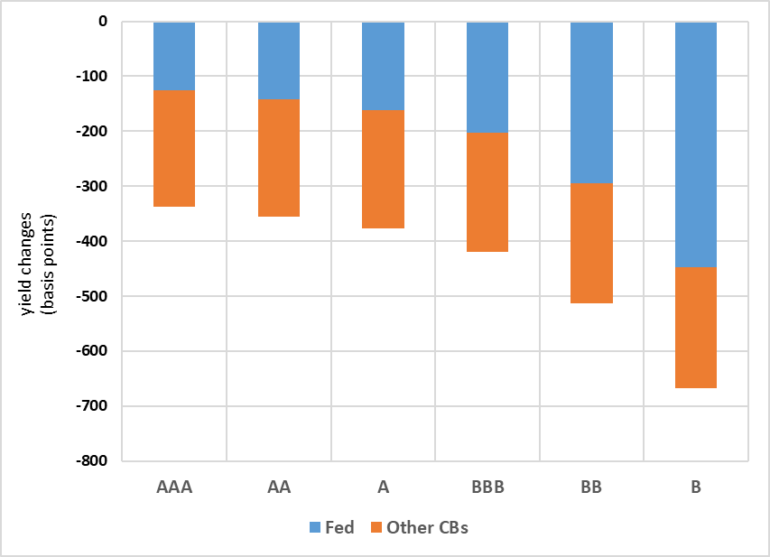
Οι επιδράσεις της νομισματικής πολιτικής είναι διεθνείς και εκείνες της Fed ισχυρότερες
Ταυτόχρονα, φαίνεται ότι:
Η νομισματική πολιτική των μεγάλων ΚΤ διαχέεται διεθνώς, μέσω των μηχανισμών αναδιάρθρωσης χαρτοφυλακίων (portfolio rebalancing) και αναζήτησης αποδόσεων (hunt for yield).
Επίσης, ενώ οι παρεμβάσεις από όλες τις ΚΤ άσκησαν μειωτική επίδραση στις αποδόσεις των κρατικών ομολόγων εκείνες της Fed ήταν ιδιαίτερα ισχυρότερες, ειδικά για τα χαμηλότερης πιστοληπτικής αξιολόγησης ομόλογα.
Πηγή: Malliaropulos D., Migiakis P., 2023. “A global monetary policy factor in sovereign bond yields” Journal of Empirical Finance 70, 445-465.
Economic Analysis and Research Department Bank of Greece

Slide 35
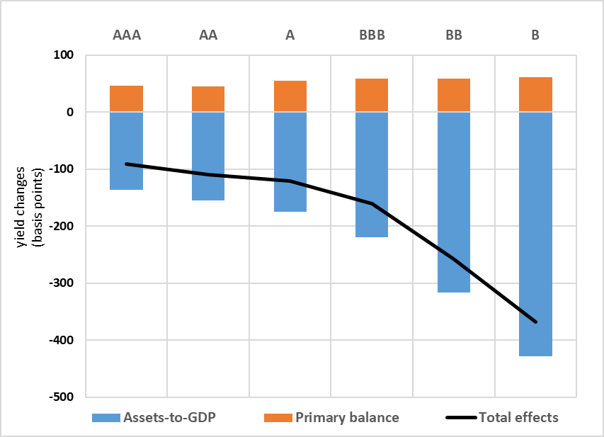
Η αλληλεπίδραση νομισματικής και δημοσιονομικής πολιτικής κατά την περίοδο της κρίσης Covid-19
Η σημασία της στήριξης από τις κεντρικές τράπεζες φάνηκε ιδιαίτερα την περίοδο της πανδημίας: χωρίς αυτήν οι κυβερνήσεις δεν θα είχαν προβεί σε δημοσιονομική επέκταση τόσο εύκολα όσο έγινε.
Συγκεκριμένα, η στήριξη της πραγματικής οικονομίας από τις κυβερνήσεις από το Μάρτιο του 2020, φαίνεται ότι άσκησε μία σημαντική ανοδική επίδραση στις αποδόσεις των κρατικών ομολόγων.
Όμως, αυτή η ανοδική επίδραση υπερκεράστηκε από την ισχυρότερη μειωτική επίδραση που άσκησαν στις αποδόσεις τα προγράμματα αγορών τίτλων των ΚΤ για την αντιμετώπιση των οικονομικών επιδράσεων της πανδημίας.
Εν κατακλείδι, αν έλειπαν τα προγράμματα αγορών τίτλων των ΚΤ, την περίοδο 2020-2022, μπορεί να είχαμε μία αναβίωση των φόβων των επενδυτών για την βιωσιμότητα των δημόσιων οικονομικών, όπως συνέβη μετά την παγκόσμια χρηματοπιστωτική κρίση.
Πηγή: Malliaropulos D., Migiakis P., 2023. “A global monetary policy factor in sovereign bond yields” Journal of Empirical Finance 70, 445-465.
Economic Analysis and Research Department Bank of Greece

Slide 36
Παροχή ενδείξεων
Τι είναι η παροχή ενδείξεων σχετικά με τη μελλοντική κατεύθυνση της νομισματικής πολιτικής;
Όταν μια κεντρική τράπεζα παρέχει ενδείξεις για τη μελλοντική κατεύθυνση της νομισματικής πολιτικής, στην ουσία δίνει πληροφορίες σε σχέση με τις μελλοντικές της προθέσεις για τη νομισματική πολιτική, με βάση την αξιολόγηση που διενεργεί όσον αφορά τις προοπτικές για τη σταθερότητα των τιμών.
Η ΕΚΤ εφάρμοσε αυτήν την πρακτική για πρώτη φορά τον Ιούλιο του 2013, όταν το Διοικητικό της Συμβούλιο δήλωσε ότι τα επιτόκια αναμενόταν να παραμείνουν σε χαμηλά επίπεδα για παρατεταμένη χρονική περίοδο. Έκτοτε η διατύπωση των ενδείξεων που παρέχει η ΕΚΤ έχει προσαρμοστεί σε διάφορες περιστάσεις.
H παροχή ενδείξεων επηρεάζει τις προσδοκίες της αγοράς για τα επιτόκια και καθιστά τη νομισματική πολιτική της ΕΚΤ πιο αποτελεσματική.
Economic Analysis and Research Department Bank of Greece

Slide 37
Σύνοψη: Μη συμβατικά μέτρα νομισματικής πολιτικής του Ευρωσυστήματος
Μέτρα παροχής ρευστότητας
Fixed-rate tender procedure with full allotment - Oct. 2008
Extension of the maturity of refinancing operations (3-year LTRO) - Nov. 2011 & Dec. 2012
Expansion of the collateral pool
Αγορές χρεογράφων
Securities Markets Programme (SMP) - May 2010
Outright Monetary Transactions (OMT) - Sept. 2012
Forward guidance - July 2013
Ποσοτική χαλάρωση
Targeted Long-Term Refinancing Operations (TLTRO) – June 2014 & Mar. 2016 & Mar. 2019
Covered Bond Purchase Programmes (CBPP) - July 2009, Nov. 2011 & Oct. 2014
ABS Purchase Programme (ABSPP) – Nov. 2014
Public Sector Purchase Programme (PSPP) – Mar. 2015
Corporate Sector Purchase Programme (CSPP) – June 2016
Pandemic Emergency Purchase Programme (PEPP) – March 2020
Economic Analysis and Research Department Bank of Greece
Notes:
However, the reduction of interest rates has not been enough to contain the crisis, and as policy rates have reached their effective lower bound there was limited room [scope] for further interest rate lowering.
Therefore the ECB had to introduce a number of non-standard monetary policy measures (that were unprecedented in nature, scope and magnitude) in order to safeguard price stability.
In the 1st phase of the crisis the measures of the ECB aimed to satisfy the high demand for liquidity and foster an even transmission of monetary policy impulses across counties and banks.
Specifically the ECB modified the provision of liquidity to banks to full allotment with fixed rates, which means that banks can borrow as much money as they need at a fixed cost.
Furthermore, the ECB conducted two longer-term refinancing operations (3YLTROs) with a maturity of 3 years aiming to ensure long-term funding for banks.
The ECB also expanded the pool of assets that are eligible / accepted as collateral for Eurosystem credit operations in order to facilitate access to funding
[marketable securities (government bonds, covered bank bonds, banks’ debt instruments, corporate bonds, Asset backed securities) or non-marketable assets (fixed-term deposits, credit claims and retail mortgage-backed debt instruments)].
These monetary policy responses had a beneficial impact on interbank market spreads and financing conditions more generally.
[They contributed, together with expansionary fiscal policies and financial sector support measures, to the initial economic and financial recovery from the Great Recession.]
The second type of measures intended to address severe tensions in market segments which were dysfunctional during the 2nd phase of the debt crisis and specifically in the government bond markets
With the Securities Markets Programme (SMP) the ECB purchased large quantities of government bonds from Greece, Ireland and Portugal in May 2010, and later from Spain and Italy (August 2011)
In July 2012, ECB President Draghi delivered a speech in which he gave the assurance that: “Within our mandate, the ECB is ready to do whatever it takes to preserve the euro. And believe me, it will be enough.”
Several days later, in August 2012, the ECB announced it would introduce an Outright Monetary Transactions (OMT) program in secondary sovereign bond markets. [The SMP was terminated in September 2012.]
Although OMT has never been implemented, the ECB’s commitment to safeguard monetary policy transmission was effective in reducing the abrupt rise in sovereing yields and in supporting confidence in the irreversibility of the euro.
[Redenomination risk that euro assets could be redenominated in legacy currencies. In other words, markets expected that some countries could leave the euro. ]
[A necessary condition for Outright Monetary Transactions is strict and effective conditionality attached to an appropriate European Financial Stability Facility/European Stability Mechanism (EFSF/ESM) programme].
Another measure referred as forward guidance was used during the 3rd phase of the protracted period of low inflation in order to provide information about future monetary policy intentions aiming to anchor inflation expectations. It was first introduced in July 2013 when the ECB communicated that it expected its key interest rates to remain at present or lower levels for an extended period of time. Since then, several modifications have taken place, but forward guidance is still used successfully to anchor market’s expectations on the path of inflation in the medium term.
[FG starting in July 2013: The GC expects the key ECB interest rates to remain at present or lower levels for an extended period of time
FG starting in March 2016: The GC expects the key ECB interest rates to remain at present or lower levels for an extended period of time and well past the horizon of net asset purchases
FG in 2018: We continue to expect them to remain at their present levels at least through the summer of 2019, and in any case for as long as necessary to ensure the continued sustained convergence of inflation to levels that are below, but close to, 2% over the medium term.]
Finally, the ECB adopted credit and quantitative easing measures to address the risks of a too prolonged period of low inflation.
The ECB offered Targeted longer-term refinancing operations in 2014 and again in 2016.
These operations provided long term funding to banks for periods of up to four years at attractive terms conditional on the banks’ lending behaviour to firms and households (not for house purchase).
[In the first series the amount borrowed was linked to banks’ loans, in the second series the interest rate applied is linked to banks’ loans and can be as low as the deposit facility rate.
Moreover, the ECB launched four programmes for purchases of assets such as Covered bonds and Asset Backed Securities issued by banks, as well as bonds issued by Public Sector entities, international organisations, development banks and Corporations.
By providing ample financing and easing funding conditions, the ECB succeeded in stimulating credit growth and heating the economy, putting upward pressure on prices.
[The ECB launched its first covered bonds purchase programme in 2009 to improve the funding conditions for banks that issue covered bonds and to encourage an easing of credit conditions, thereby supporting credit growth. The CBPP was followed by two more similar programmes in 2011 and in 2014, and a programme of purchases of Asset Backed Securities in 2014, aiming to provide funds to banks in order to offer new loans to the real economy.
In 2015 the ECB introduced the public sector purchase programme, which covers purchases mainly of government bonds, and to a lesser extent, of bonds issued by regional governments, international organisations and development banks. Finally, the Eurosystem started buying corporate bonds in 2016

